Slide 1


HƯỞNG ỨNG TUẦN LỄ
HỌC TẬP SUỐT ĐỜI
NHỮNG LỜI DẠY CỦA BÁC HỒ KÍNH YÊU

Slide 2
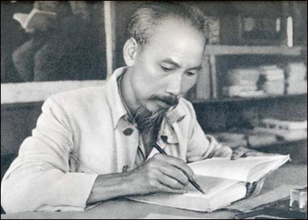

Tự học tập và học tập suốt đời là một luận điểm quan trọng trong tư tưởng Hồ Chí Minh về giáo dục.

Slide 3

Bác viết:
“Lấy tự học làm cốt”

Slide 4
Ngày 21-7-1956, nói chuyện tại lớp nghiên cứu chính trị khóa I, Trường Đại học Nhân dân Việt Nam, Bác dặn: “Học hỏi là một việc phải tiếp tục suốt đời. Suốt đời phải gắn liền lý luận với công tác thực tế. Không ai có thể tự cho mình đã biết đủ rồi, biết hết rồi. Thế giới ngày ngày đổi mới, nhân dân ta ngày càng tiến bộ, cho nên chúng ta phải tiếp tục học và hành để tiến bộ kịp nhân dân”

Slide 5
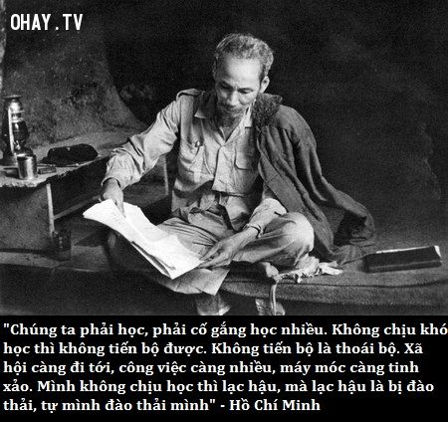
HƯỞNG ỨNG TUẦN LỄ
HỌC TẬP SUỐT ĐỜI
NHỮNG LỜI DẠY CỦA BÁC HỒ KÍNH YÊU

Slide 6
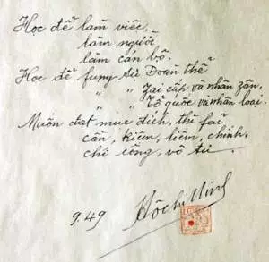
HỌC TẬP SUỐT ĐỜI
Lời ghi ở trang đầu Quyển sổ vàng của trường Nguyễn Ái Quốc Trung ương

Slide 7
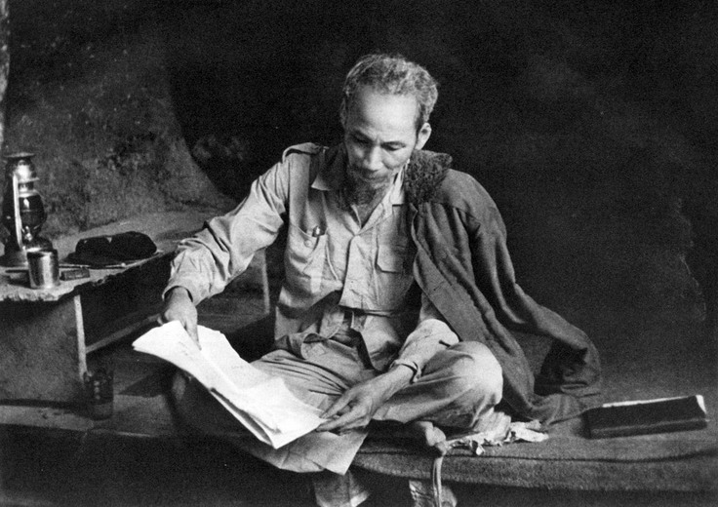
HƯỞNG ỨNG TUẦN LỄ
HỌC TẬP SUỐT ĐỜI
… Một người cán bộ tốt phải có đạo đức cách mạng nếu không có đạo đức cách mạng thì khó thành công. Muốn có đạo đức cách mạng phải có 5 điều sau đây:
Trí – Tín – Nhân – Dũng – Liêm.

Slide 8
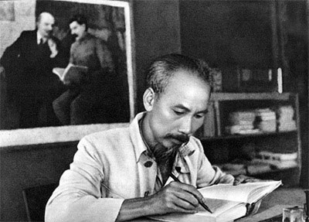
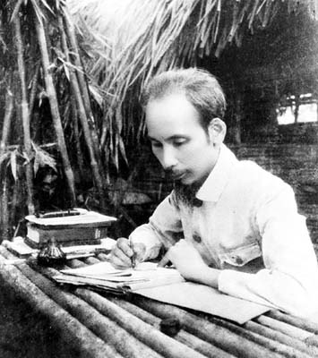
Cán bộ là công bộc của dân
Việc gì có lợi cho dân, ta phải hết sức làm. Việc gì hại đến dân, ta phải hết sức tránh

Slide 9
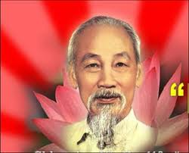
Tư cách của một người cách mệnh
Tự mình phải:
Cần kiệm.
Hoà mình không tư.
Cả quyết sửa lỗi mình.
Cẩn thận mà không nhút nhát.
Hay hỏi.
Nhẫn nại (chịu khó). Hay nghiên cứu, xem xét.
Vị công, vong tư.
Không hiếu danh, không kiêu ngạo.
Nói thì phải làm.
Giữ chủ nghĩa cho vững.
Hy sinh.
Ít lòng tham muốn về vật chất.

Slide 10
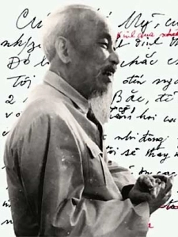
Lợi ích của cá nhân nhất định phải phục tùng lợi ích của Đảng.
Lợi ích của mỗi bộ phận nhất định phục tùng lợi ích của toàn thể.
Lợi ích tạm thời nhất định phải phục tùng lợi ích lâu dài.

Slide 11
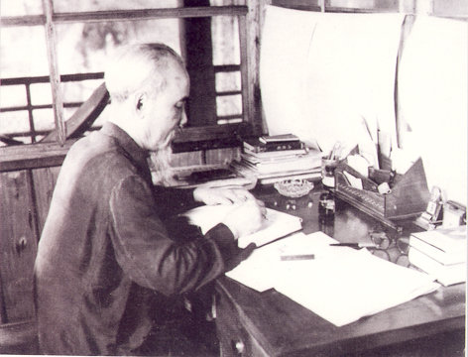
Cán bộ thanh tra phải cố gắng học tập, học cái hay, tránh cái dở, trau dồi đạo đức cách mạng, nâng cao trình độ lý luận, trình độ nghiệp vụ và trình độ chuyên môn để làm việc cho tốt, thì đó là tiền đồ vẻ vang là xứng đáng với sự tín nhiệm của Đảng và Chính phủ.

Slide 12
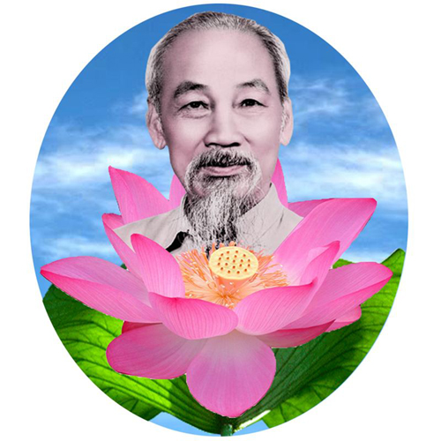
Cán bộ thanh tra như cái gương cho người ta soi mặt, gương mờ thì không soi được. Vì thế cán bộ thanh tra phải rèn luyện đạo đức cách mạng.

Slide 13
Thanh tra muốn biết, muốn thấy, muốn hiểu rõ sự thật ở cơ quan, địa phương nào đấy phải đến tận nơi, nghe ngóng, tìm hỏi, chịu khó. Quan liêu sẽ không làm được nhiệm vụ.

Slide 14
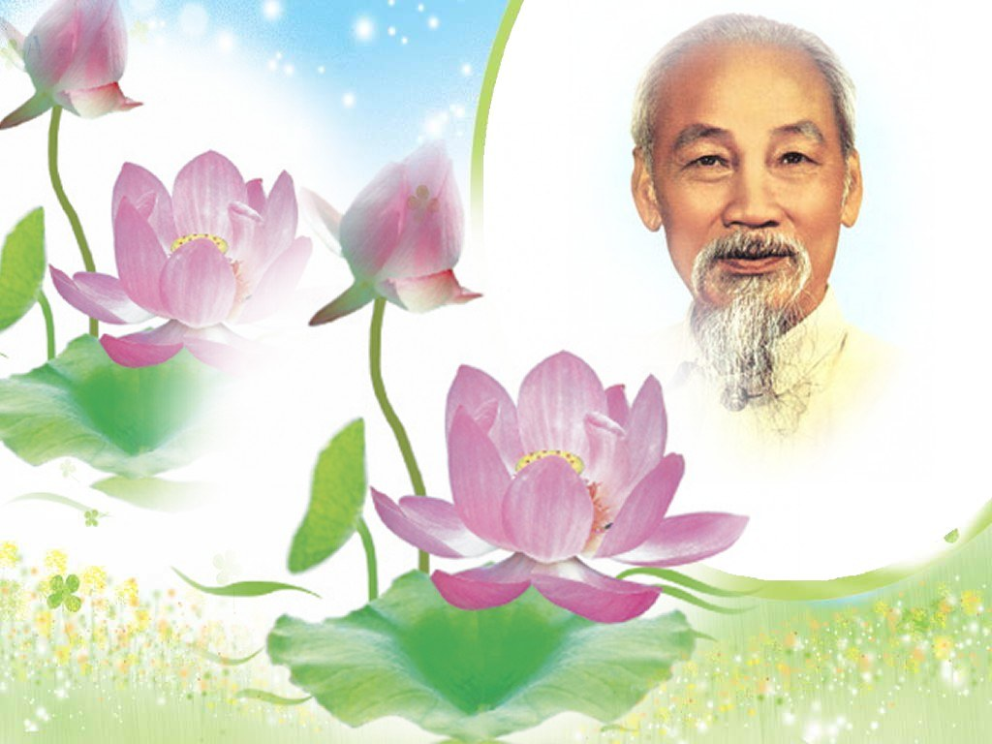
Thanh tra là tai mắt của trên, là bạn của dưới

Slide 15
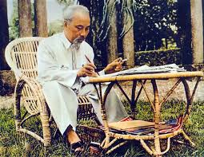
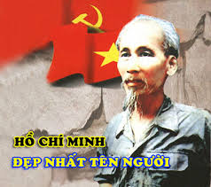
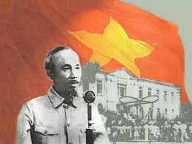
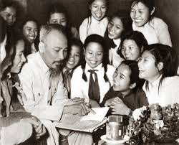
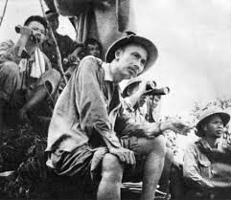
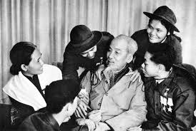
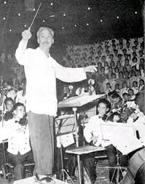
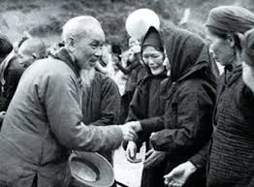

Slide 16


